Slide 1
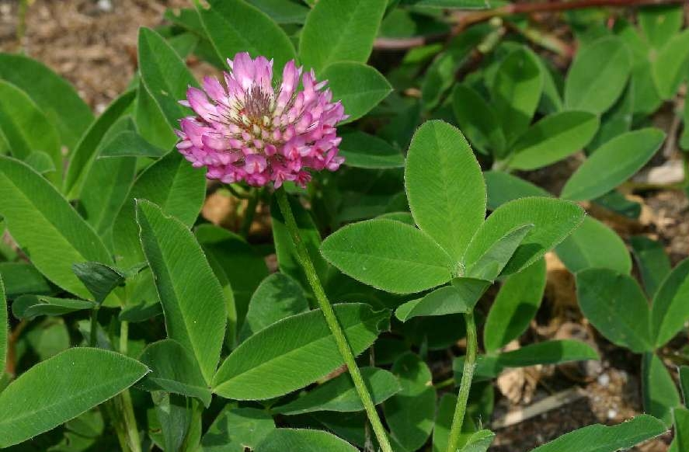
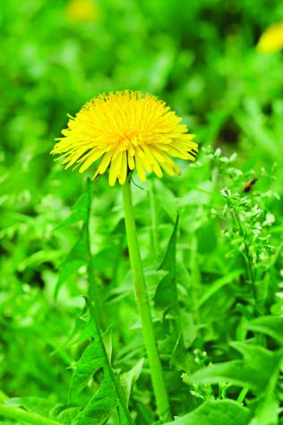
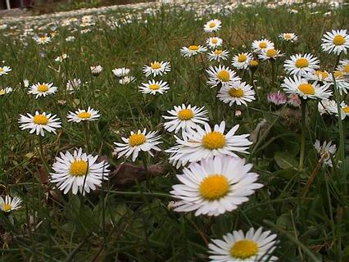
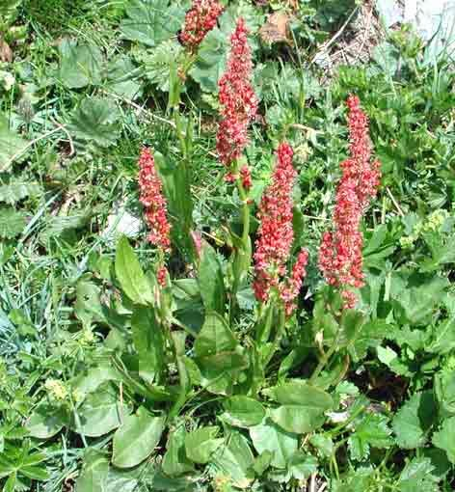
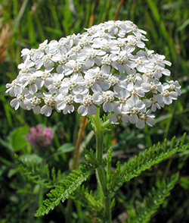
Postupak:
1.Vodenim bojama, tehnikom mokro na mokro
naslikajte podlogu (bojama po želji), ali pazite da
boja bude prozirna i svijetla te cvijet.
2.Kada se podloga osuši, crnim flomasterom ili
crnom kemijskom detaljno izradite cvijet.

Slide 2
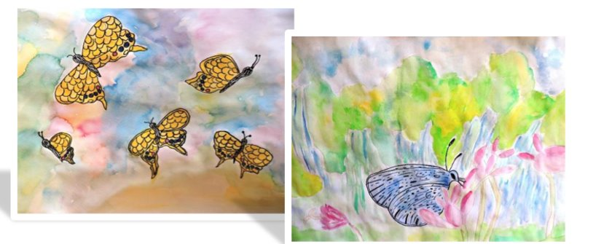
Kako to može izgledati na primjeru kukaca:

